Slide 1

Banco de Dados
Profº Carlos Alberto

Slide 2
Roteiro
A diferença entre dados e informações
O que é um Banco de Dados
Principais SGBD’s
Evolução SGBD’s.
Introdução (Conceitos básicos)
Modelagem Conceitual (abordagem ER)
Modelagem Lógica (abordagem relacional)
Mapeamento ER-Relacional
Normalização e Engenharia Reversa de Arq.
Álgebra Relacional
Linguagem SQL

Slide 3
Dados vs. Informação
Fatos brutos em sua forma primária. Representam eventos, transações ou observações sem um contexto específico. são registros brutos, fatos isolados ou números sem significado intrínseco (ex: "10", "azul", "20/02"), armazenados em tabelas de banco de dados.
Informação é o resultado de processamento de dados crús para revelar algum significado.
A informação depende de um contexto para revelar o significado.
Dados crús devem ser formatados para armazenamento, processamento e apresentação.
Dados: Blocos de informação
A informação é produzida a partir do processamento de dados.
Informação é usada para revelar o significado dos dados.
Precisa, relevante , temporal é a chave para uma boa decisão.
Uma boa decisão é a chave para a sobrevivência da empresa.

Slide 4
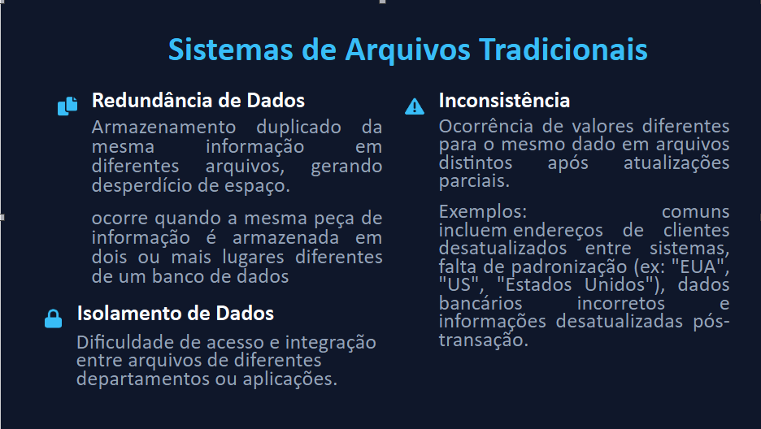

Slide 5
O Surgimento do SGBD
Eficiência
  É maximizada através de um projeto bem estruturado, uso adequado de índices, otimização de consultas (queries) e manutenção regular, garantindo respostas rápidas, escalabilidade e menor uso de recursos.
Otimização do acesso e recuperação de grandes volumes de dados.
Conveniência
  Ambiente amigável para manipulação de dados sem complexidade física.
Segurança
    Proteção contra acessos não autorizados e falhas de sistema.
Integridade
    Garantia de que os dados sigam regras de negócio consistentes.
    garante a precisão, consistência e confiabilidade dos dados durante todo o seu ciclo de vida, prevenindo erros, corrupção ou acessos não autorizados. Ela é mantida através de regras e restrições (chaves, tipos de dados, permissões) que validam informações no momento da inserção, atualização ou exclusão.

Slide 6
O que é um Banco de Dados
Conjunto de dados integrados que tem por objetivo atender a uma comunidade de usuários.
Função:Um banco de dados organiza e estrutura as informações de modo a facilitar consultas, atualizações pelos pesquisadores.
A maioria dos BD’s estão atrelados a um SGBD–(Sistema de Gerenciamento de Banco de Dados).
Um SGBD é um conjunto de softwares que permitem armazenar, modificar e extrair dados de um banco, provendo para isso um ambiente que seja adequado e eficiente.
Este sistema é responsável por intermediar os processos de construção, manipulação e administração do banco de dados solicitados pelos usuários ou por outras aplicações.

Slide 7




Principais SGBD’s

Slide 8
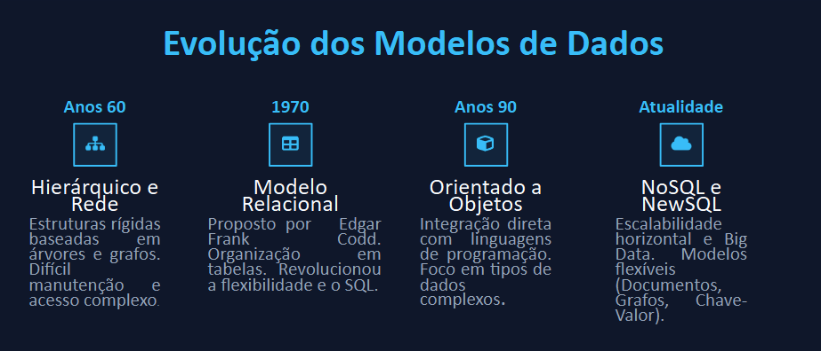

Slide 9
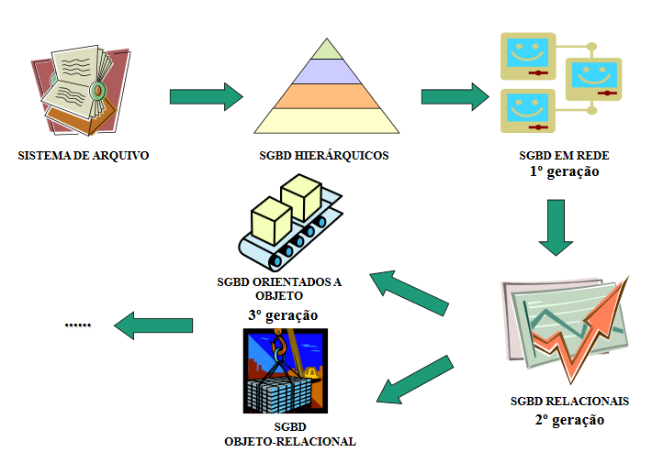
Evolução do SGBD’s
MODELOS SGBD’s a seguir

Slide 10
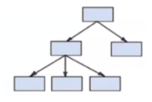
Modelos de SGBD’s
Modelo Hierárquico: Os dados são classificados hierarquicamente de acordo com uma arborescência descendente. Este modelo utiliza apontadores entre os diferentes registros. Trata-se do primeiro modelo de SGBD.
  Apenas um possuidor
  Implementa apenas o relacionamento de N:N e N:M-Ex: MIS (Management Information System –IBM)

Slide 11
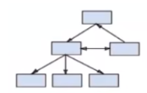
Modelos de SGBD’s (cont)
Modelo de Rede:Como o modelo hierárquico, este modelo utiliza apontadores para os registros. Contudo, a estrutura já não é necessariamente arborescente no sentido descendente.
  Mais complexa que a hierárquica
  Ex: Computadores de grande porte

Slide 12
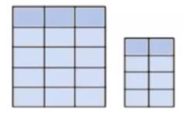
Modelos de SGBD’s (cont)
Modelo Relacional SGBDR: –Os dados são registrados em quadrosa de duas dimensões (linhas e colunas). Ocupa mais de 90% do mercado hoje.
  A estrutura básica é a tabela (mais amigável)
  Curva de aprendizagem menor

Slide 13
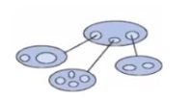
Modelos de SGBD’s (cont)
Modelo Orientado a Objetos SGBDO : Os dados são armazenados sob a forma de objetos, quer dizer, de estruturas chamadas classes que apresentam dados membros. Os campos são instâncias destas classes.
  Está mais próximo de representações do mundo real
  Ex: Aplicações Médicas e Geográficas

Slide 14
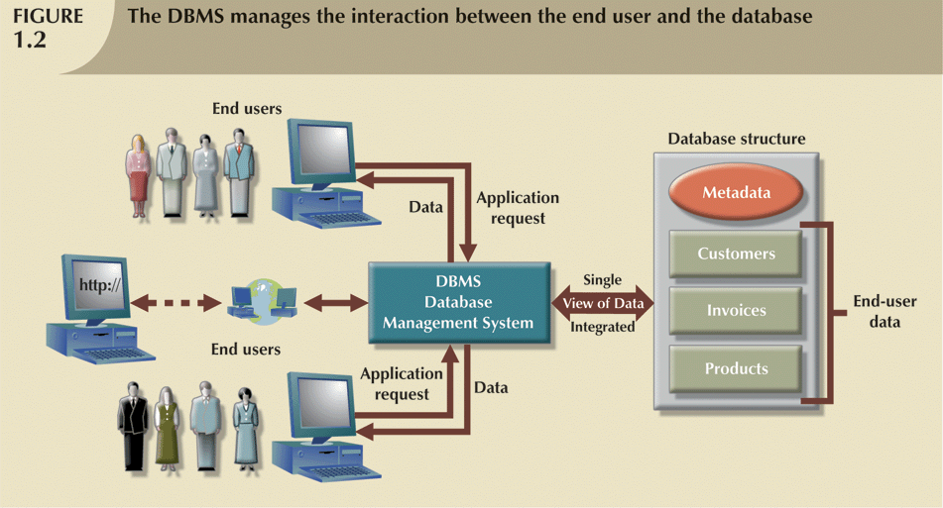
Papel e Vantagens do SGBD’s
SGBD é um intermediário entre o usuário e o banco de dados.
A estrutura do banco de dados é armazenada com uma coleção de arquivos.
Acesso ao banco de dados por meio do SGBD
SGBS permite que os dados sejam compartilhados.
SGBD integra várias visões do banco de dados pelos usuários.

Slide 15
Papel e Vantagens do SGBD’s
Vantagens do SGBD:
  Melhoria no compartilhamento de dados
  Melhoria na segurança de dados
  Melhoria na integração de dados
  Minimizar inconsistência de dados
  Melhoria de acesso aos dados
  Melhoria na tomada de decisão
  Aumento da produtividade

Slide 16
Alguns Tipos de Banco de Dados
Banco de Dados centralizado: dados alocados em um único local.
Banco de dados distribuídos: dados distribuídos em diferente locais.
Banco de dados operacionais: suporte as operações do dia a dia.
  Transacional ou banco de dados de produção
Data warehouse: armazena dados usados para decisões estratégicas e táticas.
Dados não-estruturados existem na forma original.
Dados estruturados resultantes da formatação dos dados.

Slide 17
Metadados, ou Metainformação
São dados sobre outros dados
O prefixo “Meta” vem do grego e significa “além de”. Assim Metadados são informações que acrescem aos dados e que têm como objetivo informar-nos sobre eles para tornar mais fácil a sua organização. Um item de um metadado pode informar do que se trata aquele dado numa linguagem inteligível para um computador. Os metadados tem a função de facilitar o entendimento dos relacionamentos e evidenciar a utilidade das informações dos dados.

Slide 18
Metadados, ou Metainformação
Praticamente todos os dispositivos digitais geram metadados a partir do uso que fazemos.
Por exemplo, ao tirar uma foto, além de gravar a foto na memória da foto, metadados são associados a esta foto descrevendo informações sobre o modelo da câmera, tipo de ISO, data, tamanho e formato do arquivo e até o local de onde a foto foi tirada se o aparelho tiver GPS.
  Ao fazer login em um site de redes sociais ou de compras várias informações são registradas além daquelas que escrevemos diretamente nos sites, como por exemplo, o endereço IP, o nome e versão do navegador, horário exato de entrada e saída, bem como outros detalhes sobre os seus cliques durante aquela navegação.

Slide 19
Metadados, ou Metainformação
Os tipos mais comuns de metadados são:
  Número de telefones, endereços de email e os nomes das pessoas que usam serviços;
  Dados de Localização: onde está o seu telefone celular;
  Data e hora em que foram feitas as ligações, emails, arquivos e fotos;
  Informações do aparelho que você está usando;
  Os títulos (assuntos) de seus e-mails;

Slide 20
Introdução – Conceitos Básicos
Sistemas de Arquivos Convencionais
Sistema de
Vendas
Sistema de
Compras
Sistema de
Produção
Nível da
Aplicação
Produto
Produto
Produto
Arquivos
Convencionais
Dados não estão integrados

Slide 21
Introdução – Conceitos Básicos
Problemas da falta de integração de dados
  Mesmo objeto representado múltiplas vezes
  Redundância não controlada de dados
Inconsistência de dados: dados não representam corretamente a realidade
Redigitação de informações: trabalho repetitivo que pode levar a erros

Slide 22
Introdução – Conceitos Básicos
Solução para evitar redundância:
Compartilhamento de dados
Cada informação armazenada uma única vez
Sistema de
Vendas
Sistema de
Compras
Sistema de
Produção
Produto

Slide 23
Introdução – Conceitos Básicos
Banco de Dados
“Conjunto de dados integrados que visa a atender um conjunto de aplicações” [Heuser, 2001]
“ É uma coleção de dados integrados” [Navathe, 2002]
“Sistema de manutenção de registros por computador” [Date, 1990]

Slide 24
Introdução – Conceitos Básicos
Vantagens na utilização de Banco de Dados
  Pode reduzir a redundância
  A inconsistência pode ser evitada (até certo ponto)
  Permite compartilhar os dados
  Pode reforçar os padrões
  Pode aplicar restrições de segurança
  Pode manter a integridade

Slide 25
Introdução – Conceitos Básicos
Desenvolvimento de aplicações de BD (1)
Arquivos devem ser projetados para atender diferentes aplicações
Dados devem estar corretos - Manutenção de Restrições de integridade
BD acessado concorrentemente por múltiplos usuários – Controle de Concorrência

Slide 26
Introdução – Conceitos Básicos
Desenvolvimento de aplicações de BD (2)
Nem todo o usuário pode acessar qualquer informação – Controle de Acesso
Dados são de importância vital e não podem ser perdidos – Tolerância a Falhas

Slide 27

Introdução – Conceitos Básicos
Banco de Dados
  Manual
  Informatizado
      Programas de aplicação
      Sistema de Gerência de Banco de Dados (SGBD) ou Database Management System (DBMS)
SGBD – É o conjunto de programas (software) que permite a criação e manutenção de um BD.

Slide 28







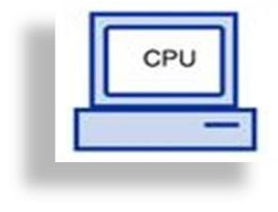

Exemplo de DMS
Sistema Centralizado de
Gerenciamento de Banco de Dados
Sistema Centralizado de Gerenciamento de Banco de Dados
DBMS
Solicitação
Aplicativo emite uma solicitação de dados para o (DBMS)
Resposta
Usuário final
Dados
Ler
O DBMS gerencia recursos de dados como um sistema operacional gerencia o recurso de hardware.
Local Database BD

Slide 29
Introdução – Conceitos Básicos
Representação simplificada de um SBD:
Gerenciador do Sistema de Banco
de Dados (SGBD)
Banco de Dados
PA₁
PA₂
PA₃
Programas de
Aplicação
Usuário
Final

Slide 30
Introdução – Conceitos Básicos
Modelagem de Banco de Dados
Projeto de Banco de Dados:
  ETAPA 1 – Modelagem / Projeto Conceitual
  ETAPA 2 – Modelagem / Projeto Lógico
  ETAPA 3 – Modelagem / Projeto Físico
Modelos de Dados
=
Descrição dos tipos de informações que serão armazenadas em um banco de dados

Slide 31

Introdução – Conceitos Básicos
Etapas da Modelagem de BD
Análise de Requisitos
Projeto Conceitual
Projeto Lógico
Projeto Físico
BD

Slide 32
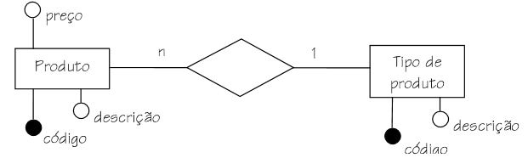
Introdução – Conceitos Básicos
Modelagem de BD – PROJETO CONCEITUAL
Análise de Requisitos
Descrição de + alto nível da estrutura do BD
Não contém detalhes de implementação
Independente do tipo de SGBD usado
Construção de modelos semânticos
Ponto de partida do projeto de BD
A técnica mais difundida de modelagem conceitual é a abordagem entidade-relacionamento (ER). Nesta técnica, um modelo conceitual é usualmente representado através de um diagrama, chamado diagrama entidade-relaciona-mento (DER). A Figura a seguir apresenta um DER parcial para o problema da fábrica.
Projeto Conceitual
Projeto Lógico
Projeto Físico
BD

Slide 33
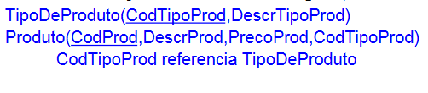
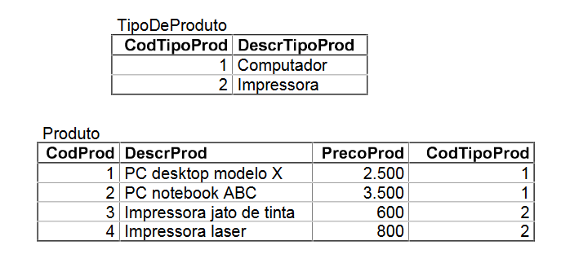
Introdução – Conceitos Básicos
Modelagem de BD – PROJETO LÓGICO
Descrição da estrutura do BD que pode ser processada pelo SGBD
Modelo conceitual mapeado para um modelo lógico de dados
Dependente da classe de modelos de dados utilizada pelo SGBD, mas NÃO do SGBD específico escolhido para a implementação
Futuras alterações no modelo lógico devem ser primeiro efetuadas no MC
Um modelo lógico é uma descrição de um banco de dados no nível de abstração visto pelo usuário do SGBD. Assim, o modelo lógico é dependente do tipo particular de SGBD que está sendo usado.
Análise de Requisitos
Projeto Conceitual
Projeto Lógico
Projeto Físico
BD

Slide 34
Introdução – Conceitos Básicos
Modelagem de BD – PROJETO FÍSICO
Mapeamento do modelo lógico em um esquema físico de acordo com o SGBD específico
Descrição da implementação da base de dados
Descreve as estruturas de armazenamento e os métodos de acesso
Exemplos: alocação dinâmica de espaços, clusterização, particionamento físico das tabelas, etc.
Análise de Requisitos
Projeto Conceitual
Projeto Lógico
Projeto Físico
BD

Slide 35
Introdução – Conceitos Básicos
Linguagens envolvidas em um SGBD
  DDL – “Data Definition Language”
  DML – “Data Manipulation Language”
Linguagem usada para descrever o modelo lógico.
Linguagem usada para escrever instruções que operam sobre a base de dados (acesso e alteração de dados). Integrada com a DDL.

Slide 36
Introdução – Conceitos Básicos
Formas de acessar o SGBD a partir de aplicações
  DDL + DML NÃO são suficientes para desenvolver aplicações completas
      Falta interface de usuário
      Falta possibilidade de desenvolver procedimentos complexos
  SGBD pode ser acessado diretamente via interface interativa – usuário entra com comandos e visualiza dados.
  Aplicações completas são desenvolvidas em alguma linguagem de programação contendo chamadas ao SGBD.
  Instruções embutidas – linguagem é estendida com comandos da DDL + DML

Slide 37
Projeto de Banco de Dados
– Etapa 1 –
Modelagem Conceitual

Slide 38
Modelagem Conceitual
 O objetivo É:
Representar a semântica da
informação, independente de
considerações de eficiência.
 O objetivo NÃO É:
Descrever a estrutura do
armazenamento do banco
de dados.
 Requisitos de um modelo conceitual:
- clareza (facilidade de compreensão)
- exatidão (formal)
Modelo Semântico (ex: Entidade-Relacional)

Slide 39
Modelagem Conceitual
Abordagem Entidade-Relacionamento (ER)
  Principais Características:
    Utilização de poucos conceitos
    Excelente representação gráfica
    Facilidade de compreensão
  Elementos Básicos:
    Entidade
    Atributo
    Relacionamento
    Cardinalidade
Padrão para a modelagem conceitual de
Sistemas de Banco de Dados

Slide 40
Modelagem Conceitual
Exemplo:
(1,1)
(0,n)
Departamento
Responsável
Disciplina
(0,n)
Disc-Curso
(0,n)
(0,n)
(1,1)
Aluno
Inscrição
Curso
Cardinalidades
Relacionamento
Entidade

Slide 41
Modelagem Conceitual
Confeccionar um DER que contemple as seguintes regras:
Cada cidade deve ter uma ou mais ruas. Cada rua deve estar em uma cidade.
Cada rua deve ter um ou mais prédios. Cada prédio deve estar em uma rua.
Cada prédio pode ter uma ou mais apartamentos. Cada apartamento deve estar em um prédio.
Cada prédio pode ter um ou mais telefones. Cada apartamento pode ter um ou mais telefones. Cada telefone deve ser de um ou mais prédios e/ou apartamentos.
Cada rua deve estar localizada em um bairro. Cada bairro pode ter uma ou mais ruas.

Slide 42
Modelagem Conceitual
Estudo de caso 1: Administradora de imóveis.
- A administradora trabalha tanto com administração de condomínios, quanto com a administração de aluguéis.
- Uma entrevista com o gerente da administradora resultou nas seguintes informações:
- A administradora administra condomínios formados por unidades condominiais.
- Cada unidade condominial é de propriedade de uma ou mais pessoas. Uma pessoa pode possuir diversas unidades.
- Cada unidade pode ser alugada para no máximo uma pessoa. Uma pessoa pode alugar diversas unidades.

Slide 43
Modelagem Conceitual
Extensões do modelo ER:
  Auto-Relacionamento
  Entidade Fraca / Relac. Identificador
  Entidade Associativa
  Generalização/Especialização
    Total ou Parcial
    Exclusiva ou Não-Exclusiva

Slide 44
Modelagem Conceitual
Auto-Relacionamento
Pré-Requisito
liberada
liberadora
(0,n)
(0,n)
(1,1)
(0,n)
Departamento
Responsável
Disciplina
(0,n)
Disc-Curso
(0,n)
(0,n)
(1,1)
Aluno
Inscrição
Curso

Slide 45
Modelagem Conceitual
Entidade Fraca / Relacionamento Identificador
(1,1)
(0,n)
Empregado
Possui
Dependente
Código
Nome
Número
Sequência
Nome
Empregado
Afonso
Pedro
Augusto
Marta
Dependente
10 1 Marcelo
10 2 Ana
12 1 Helena
13 1 Mariana
IDENTIFICADOR DA ENTIDADE =
Empregado.Código + Dependente.NúmeroSequência

Slide 46
Modelagem Conceitual
Entidade Associativa
n
n
Médico
Consulta
Paciente
n
Preescrição
n
Medicamento

Slide 47
Modelagem Conceitual
Generalização / Especialização
CLIENTE
Código
Nome
t
Total e Exclusiva
Pessoa
Física
Pessoa
Jurídica
CIC
Sexo
CGC
Tipo de
Organização

Slide 48
Modelagem Conceitual
Generalização / Especialização
FUNCIONÁRIO
Tipo de Funcionário
p
Parcial e Não - Exclusiva
Motorista
Secretária
CNH
Nro_Idiomas

Slide 49
Modelagem Conceitual
Propriedades do Modelo ER:
  Um modelo ER é um modelo formal
  Abordagem ER tem poder de expressão limitado
  Diferentes modelos podem ser equivalentes
  Emprego de diferentes estratégias de modelagem
      Top-down
      Inside-out
      Botton-up
  Atributos versus Entidade Relacionada
  Entidade Isolada

Slide 50
Bibliografia de Referência
DATE. Introdução a Sistemas de Bancos de Dados. 1990
KORTH. Database System Concepts. 1999
HEUSER. Projeto de Banco de Dados. 2001
ULLMAN/ MOLINA/ WIDOM. Implementação de Sistemas de Bancos de Dados. 2000.
ELMASRI / NAVATHE. Sistemas de Banco de Dados: Fundamentos e Aplicações. 2002

